Slide 1
文件资源管理

Slide 2
2.7文件资源管理
计算机系统中的大部分数据都是以文件的形式存储在磁盘上，操作系统的主要功能之一就是帮助用户管理好自己的数据文件。使用Win10的【文件管理器】和【此电脑】，用户能够很方便地对文件资源进行管理。

Slide 3
2.7.1文件、文件夹及文件存储
1．文件和文件夹
文件是操作系统存取磁盘信息的基本单位。一个文件是一组相关信息的集合，文件中可以存放文本、图像和数据等信息。每个文件都有一个唯一的名字，称为文件名，操作系统正是通过文件名对文件进行管理。
文件夹又称目录，主要用于对计算机系统中的文件进行分类和汇总，以便更有效的管理。文件夹中还可以包含文件和文件夹，用户可以把同类的文件放置在同一个文件夹中，再把同类的文件夹放置在一个更大的文件夹中。就像我们日常生活中的纸质文件管理一样，通过不同的文件夹对文件进行分类和汇总。

Slide 4
2. 文件和文件夹的命名规则
⑴文件名的格式：主文件名.[扩展名]。
⑵文件允许使用长文件名，至多可以包含255个字符。
⑶文件名可以使用中文、数字、英文字母、空格等字符；操作系统一般不区分大小写英文字母，如AA.TXT和aa.txt是同一个文件名。
⑷文件名中不能包含以下字符：\, |, :, *, ?,“, <, >。
⑸文件的扩展名常用来标识文件的类型。扩展名与主文件名之间用“.”分隔。文件名中可使用多个间隔符，即文件名中允许出现多个“.”,最后一个“.”后的字符为文件的扩展名。
⑹当搜索文件时，可以使用通配符“*”或“？”。“*”匹配任意长度的任意字符，“？”匹配一个任意字符。如查找文件名为“YY*”的文件，系统将搜索所有文件名以“YY”开头的文件；如查找文件名为“YY？”的文件，系统将搜索以“YY”开头，并且只有三个字母的文件。
⑺同一文件夹内的文件名不能相同，不同文件夹内的文件名可以相同。
文件夹一般没有扩展名，其命名规则和文件名的命名规则一样。

Slide 5
3. 文件类型
文件的扩展名一般可用来表示文件的类型，不同类型的文件其扩展名一般也不相同。Win10文件一般分为程序文件与数据文件。程序文件是由操作系统负责解释执行的文件，数据文件则包含了文本、图形、图像与数值等数据信息。
扩展名 | 文件类型 |  | 扩展名 | 文件类型
avi | 影像文件 |  | mp3(mid、wav) | 不同压缩方式的声音文件
bak | 备份文件 |  | tif | 一种常用扫描图形格式文件
bmp | 位图文件 |  | txt | 文本文件
doc | Word文档文件 |  | xls | Excel的电子表格文件
dot | Word模板文件 |  | ppt | PowerPoint文档文件
gif | 一种图形或动画压缩格式文件，可用于Web页中 |  | pot | PowerPoint模板文件
hlp | Windows的帮助文件 |  | mdb | Access数据库文件
htm(html) | 静态Web页格式文件 |  | com/exe | 可执行程序文件
jpg | 一种常用的图形文件
Win10中常用的文件扩展名

Slide 6
4. 文件的存储结构
在Windows操作系统中，文件的存储结构采用的都是层级结构。Windows的文件存储结构有五层组成。
⑴文件：文件存储结构的最底层。文件最初是在内存中建立的，然后按用户指定的文件名存储到硬盘（或其他外存储器）上。每个文件在硬盘上都有其固定的位置，我们称之为文件的路径，也就是指引系统找到指定文件所要走的路线。路径包括存储文件的驱动器、文件夹或多层子文件夹，中间由路径分隔符“\”分隔，格式为：
⑵文件夹：用来管理文件。文件夹可以嵌套，也就是说文件夹内还可以再包含文件夹。只要存储空间不受限制，一个文件夹中可以放置任意多个文件。一个逻辑驱动器，格式化后，即可以存放文件，此时文件存放的位置称为根目录或根文件，是最上层的文件夹，但放置的文件个数根据文件系统的不同，一般都有限制，如常见的存储卡采用的FAT文件系统的根目录最多能存放254文件。

Slide 7
⑷与驱动器并列的有“控制面板”、“共享文档”和用户的个人文件夹。“共享文档”文件夹中包含“共享图片”和“共享音乐”文件夹，用于放置同一台计算机上其他用户共享的图片和音乐。Win10为计算机的每一个用户创建一个个人文件夹，通常采用用户名来标示。
⑸我的电脑：包含所有的驱动器、“控制面板”、共享文档和所有用户的个人文档。与“我的电脑”并列的有“网上邻居”，用来管理网络上其他计算机中共享的文件资源；回收站，用来管理从本机和网络上其他计算机中删除的文件资源；“我的文档”即为当前用户的个人文件夹。
⑹资源管理器：是计算机资源管理的最高层。它包含了计算机中所有的存储资源，如此电脑、网上邻居、回收站等。

Slide 8
2.7.2文件资源管理器
1. 文件资源管理器的启动
①依次单击【开始】|【所有程序】|【Windows系统】|【Windows文件资源管理器】。
②用鼠标右键单击任务栏的【开始】按钮，在弹出的快捷菜单中选择【文件资源管理器】。

Slide 9
2. 文件资源管理器的窗口功能
⑴工具栏
工具栏里包含了一些标准按钮，通过单击这些按钮可以完成一些常用的功能。虽然也可以通过选择相应的菜单命令来完成这些功能，但大多数用户往往更倾向于使用工具按钮。标准按钮的功能如表所示。
按钮名称 | 功能
后退 | 可返回前一操作的位置
前进 | 相对后退而言，返回后退操作前的位置
向上 | 将当前的位置设定到上一级文件夹中
搜索 | 打开“搜索助理”工具栏，用于搜索文件和文件夹等
文件夹 | 用于显示或关闭左窗格的文件夹树
查看 | 决定右窗格的显示方式。显示方式为缩略图、平铺、幻灯片、图标、列表和详细资料六种方式之一

Slide 10
⑵移动分隔条
移动分隔条可以改变左、右窗格的大小，操作方法是把鼠标指针移动到分隔条上，当指针形状变成左右箭头“ ”的时候，按下鼠标左键，拖动分隔条到合适的位置，释放鼠标即可。
⑶浏览文件夹中的内容
当在左窗格中选定一个文件夹时，右窗格中就显示该文件夹中所包含的文件和子文件夹，如果一个文件夹包含有下一层子文件夹，则在左窗格中该文件夹的左边有一个“>”，其中。
单击文件夹左边“>”号时，就会展开该文件夹，并且“>”号变成“Ⅴ”号，表明该文件夹已经展开，单击“Ⅴ”号，可折叠已展开的内容，并将“Ⅴ”号变成“>”号。也可以使用双击文件夹图标或文件夹名，展开或折叠一层文件夹。

Slide 11
⑷文件和文件夹的显示方式
在默认设置下，Windows不会显示哪些已知文件类型的文件扩展名，而是用不同的图标表示其文件的类型。在文件夹中查看文件时，Windows提供了几种方法来整理和识别文件。打开一个文件夹时，可以在【查看】菜单中选择【窗格】、【布局】、【当前视图】、【显示/隐藏】视图命令选项之一。它们的区别见表。
命令 | 显示方式
缩略图 | 显示图片文件的缩略图，并且将文件夹所包含的图像显示在文件夹图标上，因而可以快速识别该图片文件和文件夹的内容。完整的文件名或文件夹名将显示在缩略图的下方。
平铺 | 以图标显示文件和文件夹。这种图标比“图标”视图中的图标要大，并且将所选的分类信息显示在文件或文件夹名下方。
图标 | 以图标显示文件和文件夹。文件名显示在图标下方，但是不显示分类信息。
列表 | 以文件或文件夹名列表显示文件夹内容，其内容前面为小图标。当文件夹中包含很多文件，并且想在列表中快速查找一个文件名时，这种视图非常有用。
详细信息 | 列出已打开文件夹的内容并提供有关文件的详细信息，包括文件名、类型、大小和修改日期。

Slide 12
⑸文件和文件夹的排列
在Windows文件资源管理器中可以对文件和文件夹进行排列，排列的目的是便于查找文件和文件夹。排列文件和文件夹的操作方法是：选择【查看】|【排序方式】，然后在级联菜单中根据需要选择按进行排列。

Slide 13
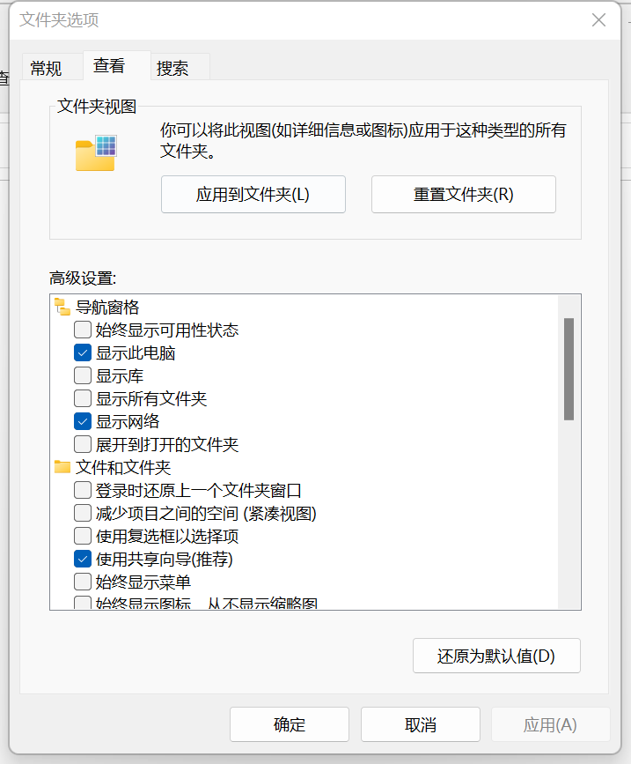
⑹文件夹选项的设置
在Windows文件资源管理器窗口中，依次单击菜单列表【查看】|【选项】，即可打开【文件夹选项】对话框，如图所示。在该对话框中共有三个选项卡：【常规】、【查看】、【搜索】，在这里主要介绍【查看】选项卡，该选项卡主要用于控制计算机上文件和文件夹的显示方式。选项卡分为【文件夹视图】和【高级设置】两部分。

Slide 14
【文件夹视图】
在此选项组中有两个按钮，它们分别可以使所有的文件夹的外观保持一致。单击【与当前文件夹类似】按钮可以使计算机上的所有文件夹与当前文件夹有类似的配置。单击【重置所有文件夹】按钮，系统将重新设置所有文件夹（除工具栏和Web视图外）为默认的视图设置。
【高级设置】：有两组单选按钮，其余的均为复选框。下面主要介绍几个常用的功能

Slide 15
在【文件和文件夹】列表中分别为以下几种显示方式：
【鼠标指向文件夹和桌面项时显示提示信息】复选框：在弹出的文件夹窗口中，当用户用鼠标指针指向某一个文件夹时，在窗口中显示出所选文件夹的说明文字。
【隐藏受保护的操作系统文件（推荐）】复选框：指定系统文件不显示在该文件夹的文件列表中。如果要防止系统文件被意外更改或删除，则可以选择该项。
【隐藏文件或文件夹】列表是两个单选按钮，其中：
【不显示隐藏的文件、文件夹和驱动器】单选按钮：指定属性为隐藏的文件或文件夹不显示在文件夹的文件列表中。

Slide 16
【显示隐藏的文件、文件夹和驱动器】单选按钮：指定所有的文件或文件夹（包括隐藏和系统文件）都显示在文件夹的文件列表中。
【隐藏以知文件类型的扩展名】复选框：对于Win10中的有些文件，用户可以从图标上看出其文件类型。选中该复选框，系统会隐藏此类文件的扩展名，这样在修改文件名时就不会把扩展名给改掉，文件夹窗口的图标排列也将更整齐。
【在标题栏显示完整路径】复选框：表示每次打开文件夹时，在窗口的标题栏上显示当前文件夹的完整路径。

Slide 17
2.7.3管理文件和文件夹
1.创建新文件和文件夹
①选定位置：在资源管理器左窗格中选定欲创建新文件夹所在的位置，即驱动器与路径。
②新建文件夹有如下两种方法：
方法一：选择【主页】→【新建】→【新建文件夹】命令。
方法二：在资源管理器右窗格中右击目标文件夹所在的空白区域，在弹出的对话框中，选择【新建文件夹】命令。
③输入新文件夹的名称，按【Enter】键或用鼠标单击其它任何地方，即完成创建新文件夹的操作。

Slide 18
2.选定文件和文件夹
⑴选定单个文件或文件夹
在资源管理器右窗格中，单击所要选定的文件或文件夹即可。选定后，被选定的文件或文件夹的图标呈深蓝色。
⑵选定多个连续的文件或文件夹
方法一：在资源管理器右窗格中，单击所要选定连续区域的第一个文件或文件夹，然后按住【Shift】键不放，再单击连续区域中最后一个待要选定的文件或文件夹。
方法二：在资源管理器右窗格中，在连续区域的空白边角处按下鼠标左键，拖曳到该连续区域的对角后，释放鼠标即可，该矩形区域的文件或文件夹全部被选中。

Slide 19
⑶选择多个不连续的文件或文件夹
在资源管理器右窗格中，单击要选定的第一个文件或文件夹，然后按住【Ctrl】键不放，再分别单击待选定的剰余的每一个文件或文件夹，这样就可以选择任意多个不连续的文件或文件夹了。按住【Ctrl】不放，再次单击其中的某个文件或文件夹，即可取消对该文件或文件夹的选择，表示该文件或文件夹不再是所选内容的一部分。
如果要处理的文件或文件夹很多，则可以综合利用【Ctrl】键和【主页】菜单下的【全部选定】或【反向选择】命令。单击【全部选定】或按下组合键<Ctrl+A>，文件列表中所有的文件或文件夹将全部被选中，再按住【Ctrl】不放，用鼠标单击其中某些文件或文件夹，将其中不需要处理的文件或文件夹释放；当文件列表中需要处理的文件或文件夹数超过不需要处理的文件或文件夹数时，则可先选中不需要处理的文件或文件夹，然后单击【反向选择】，可使未被选择的文件或文件夹全部选定。

Slide 20
3.移动和复制文件或文件夹
⑴剪贴板
移动文件或文件夹就是将文件或文件夹放到其他地方，执行该命令后，原位置的文件或文件夹将消失，出现在目标位置；
复制文件或文件夹就是将文件或文件夹复制一份，放到其他地方，执行该命令后，原位置和目标位置均有该文件或文件夹。
在Windows中，有一个临时存放移动或复制信息的地方，称为剪贴板，它是内存中的一个临时存储区，其工作过程是：将选定的内容或对象通过【复制】或【剪切】到剪贴板中暂时存放，当需要时【粘贴】到目标位置。
使用剪贴板时，用户不能直接感觉到它的存在，可同时按下“win+v”，打开【剪贴板查看程序】窗口，可以看到剪切和复制的内容。

Slide 21
在Windows的应用程序中，几乎都有一个【编辑】菜单，该菜单中一般都有【剪切】、【复制】、【粘贴】三个命令，它们是使用剪贴板的三项基本操作，剪贴板可存放文字、图形、图像、声音、文件、文件夹等信息。
快捷键：
<Ctrl+X >剪切
< Ctrl + C>复制
<Ctrl+V>粘贴

Slide 22
在Windows系统中，可以把整个屏幕、活动窗口或活动对话框的内容作为图形方式复制到剪贴板中，称为屏幕硬拷贝。
快捷键：
Print Screen：将整个屏幕的静态内容作为一个图形复制到剪贴板中
Alt + Print Screen：将当前的活动窗口或活动对话框的静态内容作为一个图形复制到剪贴板中

Slide 23
⑵文件或文件夹的移动和复制
移动和复制文件或文件夹有两种方法，一种是用命令的方法，另一种是用鼠标直接拖动的方法。
㈠命令方式移动或复制文件或和文件夹。具体操作方法如下：
①选定：选定需要移动或复制的文件或文件夹（可以称之为源文件或源文件夹）。
②将选定的文件或文件夹剪切或复制到剪贴板。
③定位：在资源管理器左窗口，选择移动或复制操作的目标驱动器或文件夹。
④ 粘贴：把剪贴板中的文件或文件夹（以信息的形式存在）移动或复制到目标驱动器或目标文件夹中。

Slide 24
②将选定的文件或文件夹剪切或复制到剪贴板。
a.在菜单栏依次单击【编辑】|【剪切】（移动操作）或【复制】（复制操作）命令。
b.在选定文件或文件夹图标上方右击，在弹出的快捷菜单中选择【剪切】或【复制】命令。
c.单击工具栏上的【剪切】按钮或【复制】按钮。
方法四：按下键盘上的组合键<Ctrl+X>或<Ctrl+C>。

Slide 25
㈡利用鼠标拖动来移动或复制文件和文件夹。操作方法如下：
a.①选择要移动或复制的文件或文件夹。
②将鼠标指针指向所选择的文件或文件夹，按住鼠标左键将选定的文件或文件夹拖动到目标文件夹中，但拖动时要视下面四种目标位置的不同情况进行不同的操作：
目标位置与源位置为不同的驱动器，移动时要按住【Shift】键进行拖动。
目标位置与源位置为同一驱动器，移动时可以直接拖动。
目标位置与源位置为同一驱动器，复制时要按住【Ctrl】键再进行拖动。
目标位置与源位置为不同驱动器，复制时可直接拖动。

Slide 26
方法二：
①选择要移动或复制的文件或文件夹。
②用鼠标右键将选定的文件或文件夹拖动到目标文件夹后，释放鼠标。
注意：执行复制操作拖动鼠标左键时，鼠标箭头上会增加一个【＋】号；执行移动操作拖动鼠标左键时，鼠标箭头上没有【＋】号。

Slide 27
4.重命名文件或文件夹⑴剪贴板
①选定：在资源管理器右窗格中选定需要重命名的文件或文件夹。
②选择重命名操作：
方法一：在菜单栏依次选择【主页】|【组织】|【重命名】命令。
方法二：右击选定的文件或文件夹，在弹出的菜单中，选择【重命名】命令。
方法三：单击两次文件或文件夹的名称。
方法四：按键盘上的【F2】键。
③这样文件或文件夹的名称将处于编辑状态，直接键入新名称后，按【Enter】键即可。

Slide 28
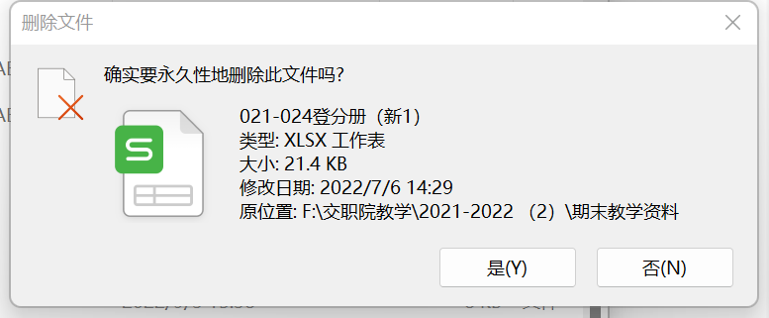
5.删除文件或文件夹
①选定：选定需要删除的文件或文件夹。
②执行删除操作。
方法一：在菜单栏依次选择【主页】|【组织】|【删除】命令。
方法二：右击所选的文件或文件夹，在弹出的快捷菜单中，选择【删除】命令。
方法三：直接按键盘上的【Delete】键。
方法四：直接将选定的文件或文件夹，拖动到回收站图标上方。
③确认删除。

Slide 29
6.恢复已删除的文件或文件夹及回收站的使用
当删除一个文件或文件夹后，如果还没有执行其它操作，可以选择【编辑】|【撤消删除】命令，或按组合键<CtrL+Z>，将刚刚删除的文件或文件夹恢复到原来的存储位置。
如果删除硬磁盘上的文件或文件夹后，又执行了其它的操作，这时要恢复被删除的文件或文件夹，就需要在【回收站】中进行。其操作方法如下：
①双击桌面上的【回收站】图标或单击资源管理器中的【回收站】文件夹，打开回收站窗口。
②从回收站窗口中选择需要恢复的文件或文件夹，然后在【管理回收站工具】里选择【还原选定的项目】命令，或者鼠标右击要还原的文件，在弹出的快捷菜单中选择【还原】命令
（不能恢复优盘、移动硬盘等移动存储设备上被删除的文件或文件夹）

Slide 30
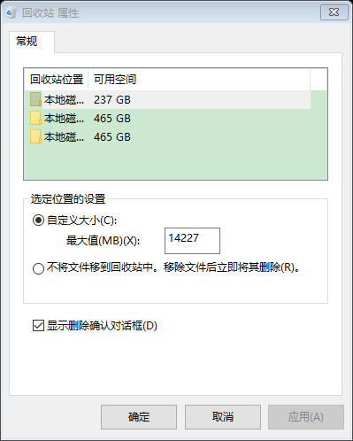
7.回收站
当回收站存放项目满以后，Win10将自动删除那些最早进入回收站的文件或文件夹，以存放最近删除的文件或文件夹。【回收站】一般为保存它的硬盘的百分之十，你可以在桌面上右击其图标，从弹出的快捷菜单中选择【属性】，查看【回收站】的大小，如图所示。用户可以在此调整【回收站】所占硬盘空间的百分比

Slide 31
7.回收站
清除回收站中文件或文件夹和清空回收站操作步骤如下：
①双击回收站图标，打开回收站窗口。
②如果要清除回收站中部分文件或文件夹，则应先选择要清除的文件或文件夹，然后按键盘上的delete键，在出现的确认提示框中选择【是】按钮。如果要清除回收站中所有文件或文件夹，则应选择【管理回收站工具】|【清空回收站】命令，还可以用鼠标右键单击回收站右窗格中的空白区域，在弹出的快捷菜单中选择【清空回收站】命令。
(注意：从优盘（U盘）或网络上删除的文件或文件夹将永久性地被删除，而不被送到回收站。若用键盘组合键< Shift + Delete >删除的文件或文件夹也是彻底地删除，而不是把他们放入回收站，因而也不能利用回收站恢复用此方式删除的文件或文件夹。)

Slide 32
8.撤消操作
撤消错误操作方法是：选择【编辑】→【撤消】命令。
通常状态下【撤消】选项处于灰色未被激活状态，只有在进行文件或文件夹的某项操作后，才将被激活，而且随着操作的不同，显示不同的命令形式。比如，删除某一文件夹以后，【撤消】选项变成【撤消删除】，单击此选项可以撤消前面删除的文件或文件夹。当【撤消】命令有效时，组合键<Ctrl+Z>可以代替【编辑】菜单中的【撤消】命令。

Slide 33
9.查看文件特性和修改文件属性
“只读”属性，则该文件或文件夹不允许更改和删除；若将文件或文件夹设置为
“隐藏”属性，则该文件或文件夹在常规显示中将不可见；
“存档”属性，则表示该文件或文件夹已存档，有些程序用此选项来确定哪些文件需做备份。

Slide 34
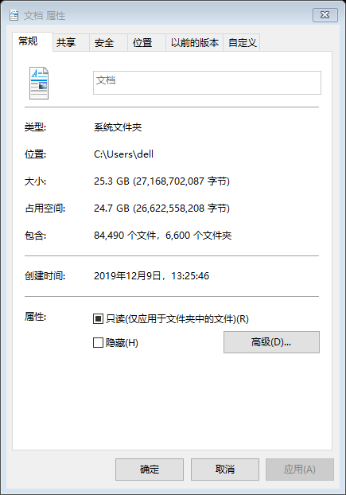
查看或修改文件或文件夹属性的操作步骤如下：
①选择要查看或修改属性的文件或文件夹。
②选择【计算机】|【属性】命令，或者右击文件或文件夹图标，在弹出的快捷菜单中选择【属性】命令，弹出如图所示的文件属性对话框。

Slide 35
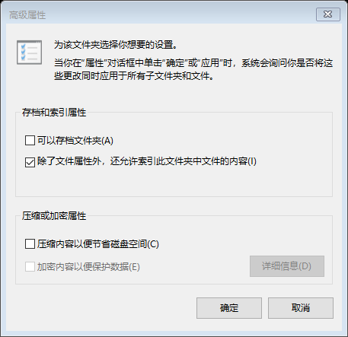
③在【常规】选项卡中，可看到被选定的文件的信息：文件名、文件类型、所在的文件夹、大小、创建时间、最近一次修改时间、最近一次访问时间及文件属性等。
④在【属性】域中用两个复选框，供用户选择属性。可以为被选择文件设置属性或去掉某属性，设置为该属性时，该属性前的方框内为“√”号；去掉该属性时，再次单击该属性前的方框，去掉“√”号即可。若需要设置存档等属性，需要单击【高级】按钮，在出现的如图2- 36高级属性对话框中进行设置。

Slide 36
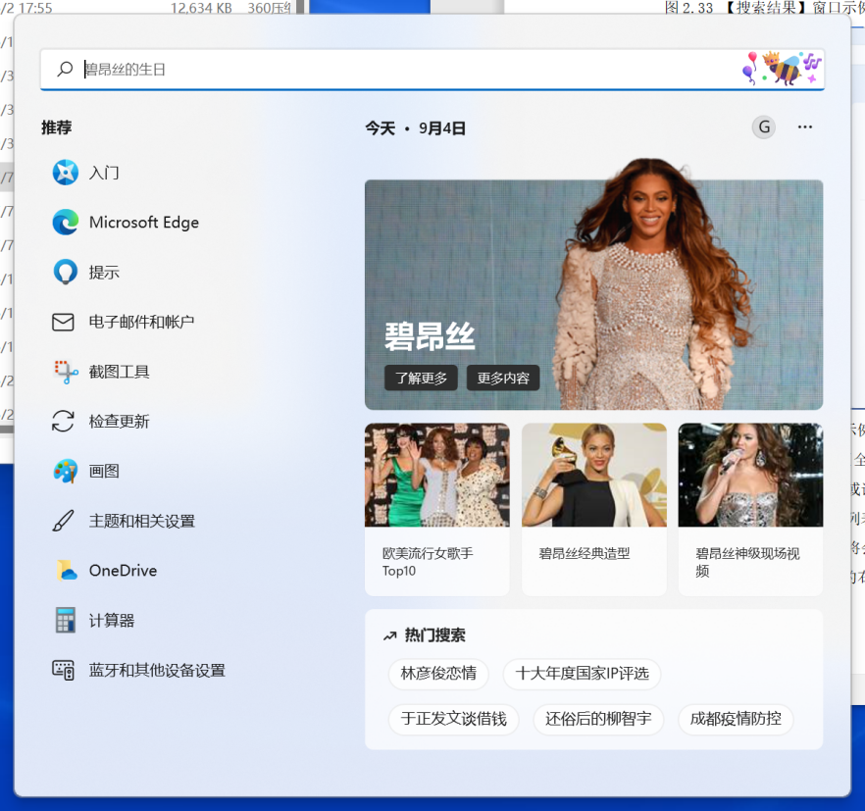
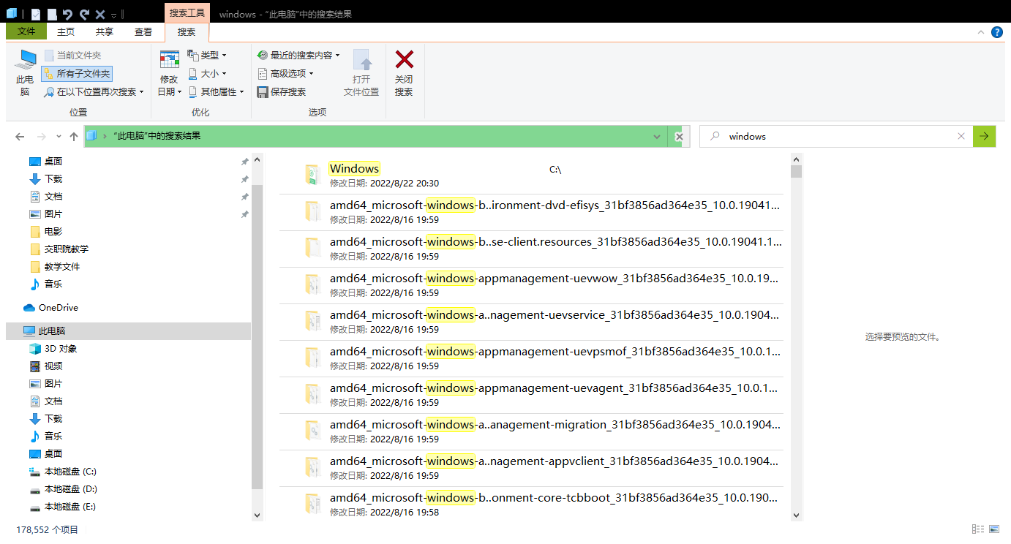
10.查找文件或文件夹
当要查找一个文件或文件夹时，可以选择【任务栏】|【搜索】命令，或使用【Windows文件资源管理器】、【此电脑】窗口中的【搜索】工具按钮。然后设置搜索条件

Slide 37
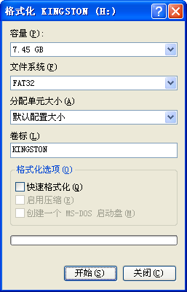
2.7.4磁盘的管理与维护
1.格式化磁盘
步骤为：
①将要格式化的U盘或移动硬盘插入USB接口中。
②双击桌面上的【此电脑】图标，打开【此电脑】窗口。
③选择要格式化的磁盘或优盘驱动器。
④右击相应的驱动器图标，在弹出的快捷菜单中选择【格式化】命令，或选择【文件】|【格式化】命令，将弹出如图所示的格式化对话框。

Slide 38
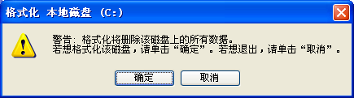
⑤在【文件系统】列表中选择要格式化的文件系统，一般优盘选择【FAT32】或【NTFS】，硬盘选择【NTFS】。
⑥在【格式化选项】域中勾选或不勾选【快速格式化】复选框。
的磁盘选择快速格式化。
⑦如果要给磁盘加卷标，可以在【卷标】框中键入所需要描述的文字。
⑧设置好其他参数后，单击【开始】按钮，屏幕上出现一个警告对话框，如图所示。
⑨单击【确定】按钮，开始进行格式化。格式化完成后，弹出格式化完成对话框，单击【确定】按钮，完成格式化操作，返回【格式化】对话框，单击【关闭】按钮，结束操作。

Slide 39
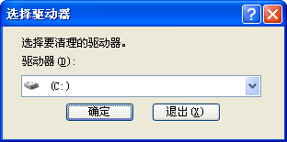
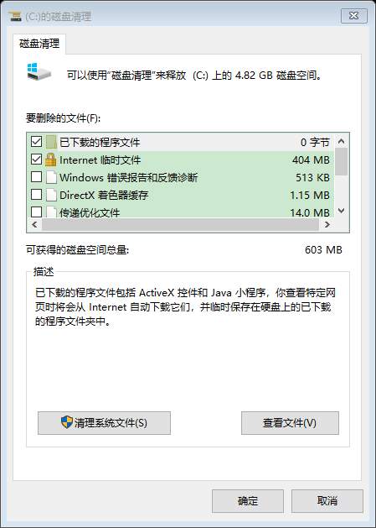
2.磁盘维护
⑴磁盘清理
①选择【开始】|【windows管理工具】|【磁盘清理】命令，打开如图所示的【选择驱动器】对话框，在其中的驱动器列表框中选择要清理的磁盘，单击【确定】按钮，系统开始对选定的磁盘进行扫描，并弹出对话框显示扫描过程，扫描结束后弹出如图所示的【磁盘清理】对话框。

Slide 40
②在【磁盘清理】从【要删除的文件】列表框中选择要清理（删除）的文件，单击【确定】。若要删除Win10不使用的组件或不需要的应用软件，选择【其他选项】标签选项，进行清理操作。

Slide 41
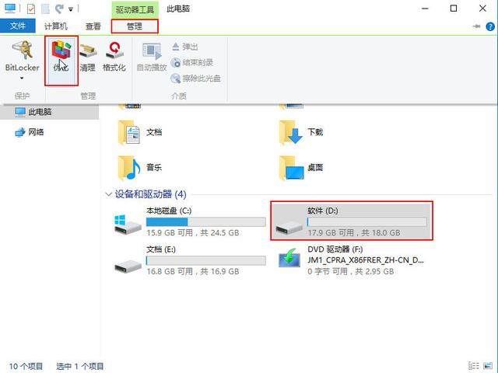
⑵磁盘碎片的整理
磁盘碎片整理的操作方法如下：
①打开桌面点击“此电脑”。
②找到硬盘盘符，比如点击D盘。
③点击上面菜单栏中的“管理”，再点击“优化”，如图所示：

Slide 42
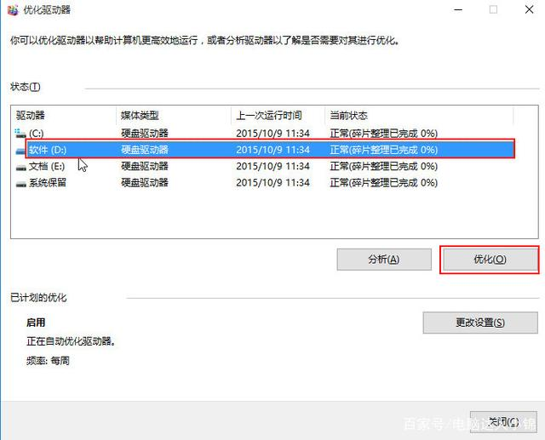
④选择一个磁盘，比如D盘，点击“优化”，如图所示：图2- 45碎片整理
若需要查看分析报告，则单击【查看报告】按钮，打开【分析报告】对话框，对磁盘整理情况进行分析。
分析完成后，【分析显示】区用不同颜色的小块表示不同的磁盘整理的状态，其中红色小块表示带有磁盘碎片的文件，蓝色小块表示是连续的文件（即没有碎片），白色小块表示是磁盘的自由空间，绿色小块表示此处是系统文件（不能整理和移动）。
⑤进行磁盘碎片整理.

Slide 43
学 习 进 步！

